Slide 1
滋味營養教室
醒
目
看
標
籤
優質教育基金贊助（計劃編號︰2015/0252）
香港中文大學醫學院健康教育及促進健康中心製作

Slide 2
我可從食品的包裝找到甚麼資料？
食物名稱（Name of food）
營養資料（Nutrition Information）
成分表（Ingredients）
保質期（Shelf life）
貯存方法或使用指示（Instructions for storage and use）

Slide 3
我可從食品的包裝找到甚麼資料？
製造商或包裝商（Manufacturer or Packer）
一次食用分量（Serving size）
食物數量、淨重量、淨容量（Quantity, Net weight, Net volume）

Slide 4

包裝上提供的營養資料至少包括︰
能量（Energy）
蛋白質（Protein）
脂肪總量（Total Fat）
  飽和脂肪（Saturated fat）
  反式脂肪（Trans Fat）
碳水化合物（Carbohydrates）
  糖（Sugars）
鈉（Sodium）
讓我們分析幾
種兒童常吃的
東西的營養資
料。

Slide 5
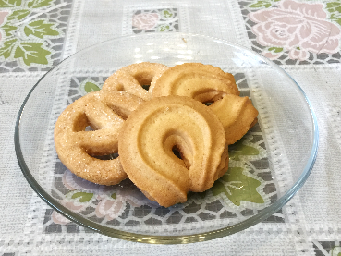
某種曲奇餅營養資料
重32克
Per 100 g 每百克
能量 | 512千卡
蛋白質 | 5.8克
總脂肪 | 26.4克
飽和脂肪 | 15.7克
反式脂肪 | 1.1克
碳水化合物 | 62.3克
糖 | 23.4克
鈉 | 170毫克
假如我吃4塊這種曲奇會
攝取多少能量？先量度4
塊餅的重量，得出32克，
然後將左圖顯示資料
乘0.32，就知道我會攝取
164千卡能量。

Slide 6
某種曲奇餅營養資料
每次吃小食的能量不宜
多於125千卡，吃4塊就
點過量，也解釋為何曲
奇餅屬於「紅燈小食」
Per 100 g 每百克
能量 | 512千卡
蛋白質 | 5.8克
總脂肪 | 26.4克
飽和脂肪 | 15.7克
反式脂肪 | 1.1克
碳水化合物 | 62.3克
糖 | 23.4克
鈉 | 170毫克
有時候，能量以千焦（kJ）
為顯示的單位，對換方式︰
1千卡（kcal）= 4.2千焦（kJ）
製造商有時會將油從液體
狀轉為半固體狀，做出
「反式脂肪」，這種成分
有助延長保質期和增加口
感。但過量攝取反式脂肪
會增加患心臟病的風險。

Slide 7
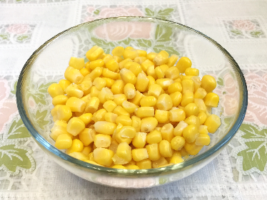
某種罐裝粟米的營養資料
重125克
Per Serving 每食用分量
能量 | 60千卡
蛋白質 | 1克
總脂肪 | 1克
飽和脂肪 | 0克
反式脂肪 | 0克
碳水化合物 | 13克
糖 | 7克
鈉 | 320毫克
假如我吃了這麼多粟米
（罐上顯示每次食用分
量為125克），代表我
會攝取60千卡能量。

Slide 8
某種罐裝粟米的營養資料
Per Serving 每食用分量
能量 | 60千卡
蛋白質 | 1克
總脂肪 | 1克
飽和脂肪 | 0克
反式脂肪 | 0克
碳水化合物 | 13克
糖 | 7克
鈉 | 320毫克
這種粟米可作為兒童「限
量選擇」的小食，因為其
熱量適宜，脂肪不高。
可能由於這種罐裝粟米
需要添加鹽以助保存，
鈉的含量也不少。如選
擇鈉含量少於每百克120
毫升的新鮮粟米，才是
最好的選擇。

Slide 9
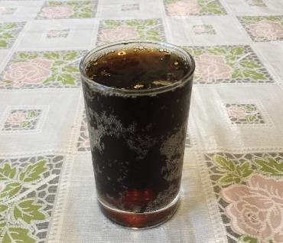
某種汽水的營養資料
240毫升
Per 100 ml 每百毫升
能量 | 42千卡
蛋白質 | 0克
總脂肪 | 0克
飽和脂肪 | 0克
反式脂肪 | 0克
碳水化合物 | 10.6克
糖 | 10.6克
鈉 | 4毫克
喝一杯這種汽水會攝取
多少糖呢？先量度這杯
的容量為240毫升，然後
將左圖顯示的資料乘
2.4，就知道我會攝取
25.4克糖。

Slide 10
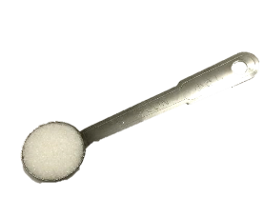
某種汽水的營養資料
Per 100 ml 每百毫升
能量 | 42千卡
蛋白質 | 0克
總脂肪 | 0克
飽和脂肪 | 0克
反式脂肪 | 0克
碳水化合物 | 10.6克
糖 | 10.6克
鈉 | 4毫克
「糖」是碳水化合物
的一種，每1克提供
4千卡熱量。以每茶
匙糖重5克計算，喝一
杯汽水相當於攝取5茶匙
糖，的確太多！

Slide 11
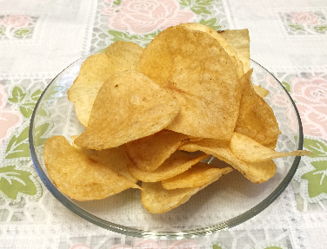
某種薯片的營養資料
重20克
Per 100 g 每百克
能量 | 547千卡
蛋白質 | 7.4克
總脂肪 | 35.0克
飽和脂肪 | 14.3克
反式脂肪 | 0克
碳水化合物 | 50.5克
糖 | 2.6克
鈉 | 520毫克
吃一小包這種薯片會攝取
多少脂肪？先量度薯片
的重量為20克，然後將左
圖顯示的資料乘0.2，就
知道會攝取7克脂肪。

Slide 12
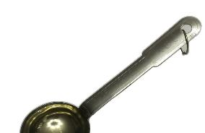
某種薯片的營養資料
其實，衞生署將每百克
提供超過20克總脂肪含
量的脆片小食歸入「少
選為佳」的紅燈類別，
反映其脂肪過多，常吃
會增加患心臟病和肥胖
的風險。
Per 100 g 每百克
能量 | 547千卡
蛋白質 | 7.4克
總脂肪 | 35.0克
飽和脂肪 | 14.3克
反式脂肪 | 0克
碳水化合物 | 50.5克
糖 | 2.6克
鈉 | 520毫克
以每湯匙15克計算，7克脂肪相等於半湯匙的油

Slide 13
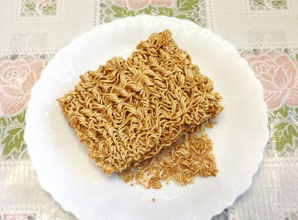
某種點心麵的營養資料
重60克
Per 100 g 每百克
能量 | 466千卡
蛋白質 | 11.4克
總脂肪 | 18.7克
飽和脂肪 | 9.6克
反式脂肪 | 0克
碳水化合物 | 63.1克
糖 | 4.8克
鈉 | 2112毫克
吃這種點心麵會攝取多
少鈉？包裝顯示一個
麵餅重60克，然後將
左圖顯示的資料乘0.6，
就知道我從中攝取
1267毫克鈉。

Slide 14
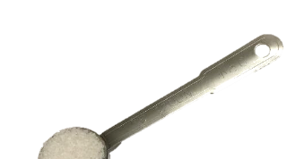
某種點心麵的營養資料
Per 100 g 每百克
能量 | 466千卡
蛋白質 | 11.4克
總脂肪 | 18.7克
飽和脂肪 | 9.6克
反式脂肪 | 0克
碳水化合物 | 63.1克
糖 | 4.8克
鈉 | 2112毫克
半茶匙鹽
我們建議高小學生的鈉
攝入量為每日不多於
1600毫克。以每茶匙
鹽含有2000毫克鈉
計算，吃一包這種
點心麵相等於攝取
超過半茶匙鹽，最好
以其他健康小食代替！

Slide 15
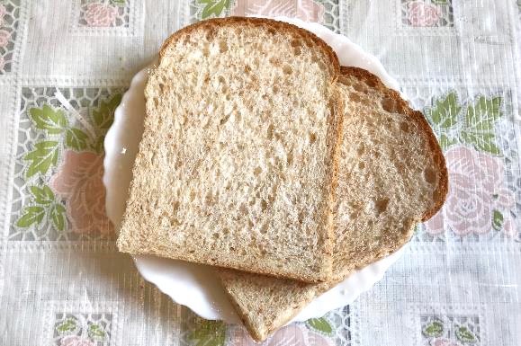
某種麵包的營養資料
Per 100 g 每百克
能量 | 249千卡
蛋白質 | 10.1克
總脂肪 | 4.1克
飽和脂肪 | 2.0克
反式脂肪 | 0克
碳水化合物 | 46.7克
膳食纖維 | 3.9克
糖 | 2.1克
鈉 | 460毫克
90克
假如我吃了2片這種麵包
會攝取多少纖維素？先量
度重量，得出90克，再
將左圖顯示的資料乘0.9，
就知道我會攝取3.5克
纖維素。

Slide 16
某種麵包的營養資料
Per 100 g 每百克
能量 | 249千卡
蛋白質 | 10.1克
總脂肪 | 4.1克
飽和脂肪 | 2.0克
反式脂肪 | 0克
碳水化合物 | 46.7克
膳食纖維 | 3.9克
糖 | 2.1克
鈉 | 460毫克
雖然「纖維素」含量並
不是法例要求所有食品
必須列明的資料，但
有些包裝麵包也會提
供這項資料，供消費
參考。每百克食物含有
超過3克纖維素的種
類，均屬於良好的纖
維素來源。

Slide 17
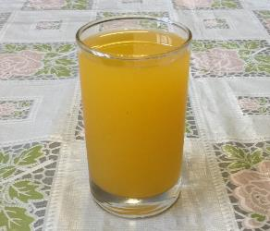
某種橙汁飲品的成分表
Per 100 ml 每百毫升
能量 | 36千卡
蛋白質 | 0克
總脂肪 | 0克
飽和脂肪 | 0克
反式脂肪 | 0克
碳水化合物 | 8.5克
糖 | 8.5克
鈉 | 20毫克
240毫升
假如我喝一杯這種橙汁
會攝取多少糖？先量
容量，得出240毫升，
再將標籤上的數值乘
2.4，就知道我會攝取
20.4克糖。但我不知道
這些糖是來自天然果汁，
還是後期加入的砂糖。

Slide 18
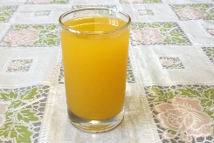
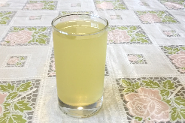
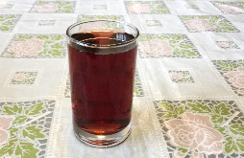
將三種成分表與所屬的飲品連起來
成分：水、蔗糖、黑加侖子汁、維他命C、防腐劑、酸度調節劑、色素。
橙汁飲品
成分：水、白糖、橙肉、濃縮橙汁、酸度調節劑、調味劑、維他命C、色素。
蘋果汁飲品
成分：水、白糖、蘋果肉、濃縮蘋果汁、酸度調節劑、調味劑、抗氧化劑、色素。
黑加侖子汁
飲品

Slide 19
成分表以所用材料的多寡排列，用量
越多排在越前，用量越少排在越後。
成分：水、蔗糖、黑加侖子汁、維他命C、防腐劑、酸度調節劑、色素。
橙汁飲品
成分：水、白糖、橙肉、濃縮橙汁、酸度調節劑、調味劑、維他命C、色素。
蘋果汁飲品
成分：水、白糖、蘋果肉、濃縮蘋果汁、酸度調節劑、調味劑、抗氧化劑、色素。
黑加侖子汁
飲品

Slide 20
反映這些果汁飲品添加了相當多糖，而天然果汁成
分卻較少，因此都屬於「少選為佳」的紅燈類別。
成分：水、蔗糖、黑加侖子汁、維他命C、防腐劑、酸度調節劑、色素。
橙汁飲品
成分：水、白糖、橙肉、濃縮橙汁、酸度調節劑、調味劑、維他命C、色素。
蘋果汁飲品
成分：水、白糖、蘋果肉、濃縮蘋果汁、酸度調節劑、調味劑、抗氧化劑、色素。
黑加侖子汁
飲品

Slide 21
精明消費隊
請前往以下其中各站進行觀察並完成工作紙，每個時段7至8分鐘，次序如下︰
A隊︰麵包山➔脆脆屋➔穀物園➔飲品區
B隊︰脆脆屋➔穀物園➔飲品區➔麵包山
C隊︰穀物園➔飲品區➔麵包山➔脆脆屋
D隊︰飲品區➔麵包山➔脆脆屋➔穀物園

Slide 22
你學到甚麼？
我學了許
多知識
我會嘗試
在生活中
實踐出來
假如希望知道進食某種食品所攝取的營養有多少，可看「每食用分量」那組資料，假如希望比較同類型食物的營養價值，則看「每百克」或「每百毫升」那組資料比較有用。你亦可憑「成分表」中材料的排序，知道食品和飲品的主要成分，辨別添加了較多油、鹽或糖的種類。
Notes:
總結營養標籤用處，可幫助消費者在選購預先包裝的食品時作出明智的抉擇。假如消費者希望知道進食某種食品所攝取的營養有多少，可看「每食用分量」那組資料，假如希望比較同類型食物的營養價值，則看「每百克」或「每百毫升」那組資料比較有用。成分表雖然沒有顯示所用材料的分量，但消費者仍可憑材料的排序，知道食品和飲品的主要成分，辨別添加了較多油、鹽或糖的種類。

Slide 23
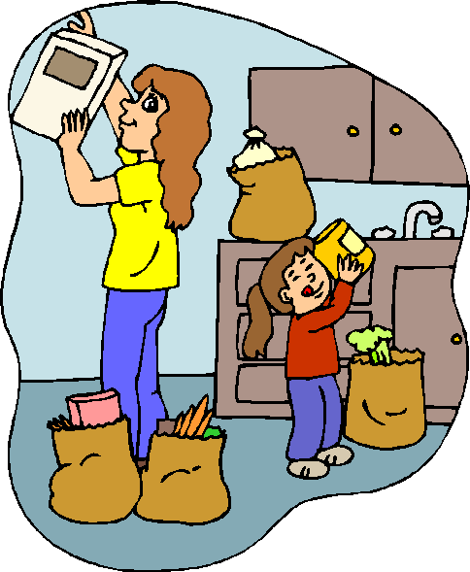
應用的困難
平常購買食物
都不會花時間
比較營養價值
食品包裝上的
營養資料太多，
難以逐一比較
有些專有
名詞和外
語難以理
解
字體太少，要
花精神才能看
得清楚
Notes:
請學生猜想人們在日常生活中應用營養資料時所遇到的困難。常見的困難有︰（1）認為食品包裝上的營養資料太多，難以逐一比較；（2）平常購買食物都不會花時間比較營養價值；（3）字體太少，需要花精神才能看得清楚（長者倍感困難）；（4）有些專有名詞和外語是難以理解的。

Slide 24
假如選購的時間不充裕，在比較價錢、口味和保質期後，只聚焦看一兩種營養資料，例如︰
選飲品就看「糖」
選餅乾就看「脂肪」
選脆片就看「脂肪」和「鈉」
選罐頭就看「鈉」
選牛奶飲品就看「脂肪」
選乳酪就看「糖」
Notes:
這些困難都是實際存在的，但隨著社會進步，生產商會提升產品的質素和改良資料的顯示方式，消費者則從營養教育和練習，提升資訊素養和應用營養資料的信心。以下是一些建議︰在有限的選購時間內，在比較價錢、口味和保質期後，只聚焦看一兩種營養資料，例如︰選飲品就看「糖」，選含量較低的種類；選餅乾就看「脂肪」，選含量較低的種類；選脆片就看「脂肪」和「鈉」，選含量較低的種類；選果仁就看「鈉」，選含量較低的種類；選罐頭就看「鈉」，選含量較低的種類；選牛奶飲品就看「脂肪」，選含量較低的種類；選乳酪就看「糖」，選含量較低的種類。最後，糖果和朱古力就不要選了，因為很難找到糖含量少的種類。

Slide 25

精明健康新招數，
要看標籤成分表。
少糖少鹽少脂肪，
高纖種類找得到。
只要大家齊關注，
人人健康可達到！
Notes:
營養標籤還有很大的用處，可幫助消費者在選購食物時因應不同的健康關注作出考慮，例如某人希望預防肥胖，就可著重比較食品和飲品的熱量、糖和脂肪含量；如想避免血壓升高，就可著重比較食品的納含量。
請學生填寫「我的承諾」立志紙

